Slide 1
3 面向对象程序设计(CPP)
—— 阿辉

Slide 2
课程目录 ——阿辉
3 面向对象程序设计
3 面向对象程序设计(CPP)
3.1 C与CPP的区别
3.2 CPP编译工具
3.3 OOP思想及实现
课堂小结

Slide 3
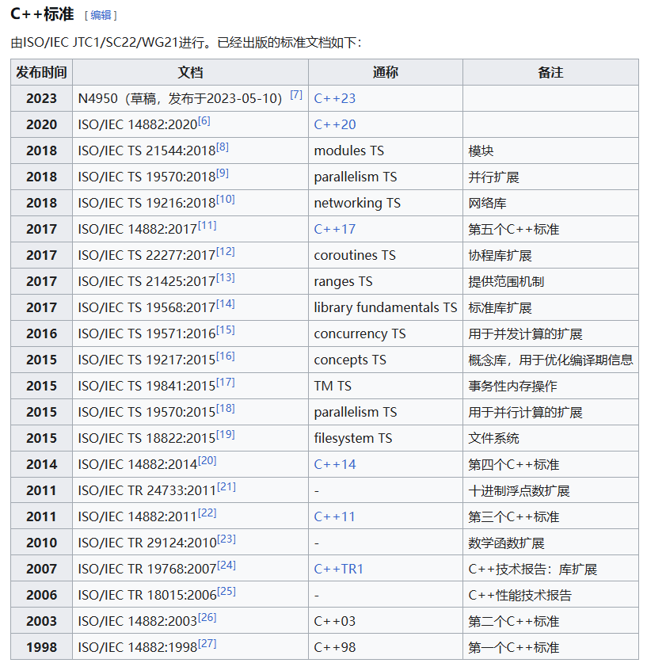
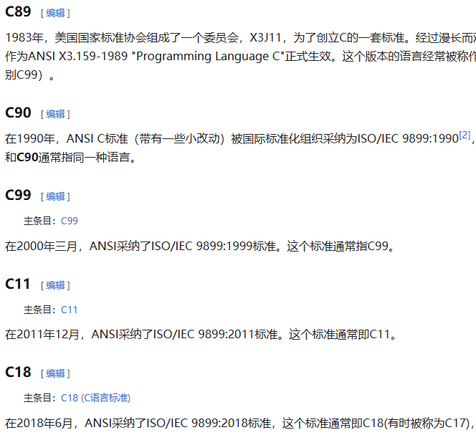
3.1 C与CPP的区别 ——阿辉
3 面向对象程序设计
什么是CPP？
在C的基础上发展出来的面向对象(OOP)的高级语言(CPP是C的超集)
C跟CPP是两种语言。标准委员会只制定标准，不负责实现

Slide 4
3.2 CPP编译工具 ——阿辉
3 面向对象程序设计
CPP编译工具
GNU：自由软件运动的项目
MinGW(Minimalist GNU for Windows)：为Windows提供GNU开发环境，包含了一组用于Windows的头文件以及GCC编译器，提供了在Windows下的轻量级开发方式
GCC：开源的跨平台编译器集合，支持C、C++、Objective-C等多种编程语言
MSVC(Microsoft Visual C++)：微软开发的C++编译器和集成开发环境(IDE)，是Windows上最常用的C++开发工具之一

Slide 5
3.2 OOP思想及实现 ——阿辉
3 面向对象程序设计
什么是面向过程程序设计?
以过程为中心的编程思路。分析出解决问题需要的步骤，用函数把这些步骤实现，使用时依次调用即可

Slide 6
3.2 OOP思想及实现 ——阿辉
3 面向对象程序设计
什么是面向对象程序设计(object-oriented programming,OOP)?
将问题分解成各个对象，对象描述了事物在整个解决问题的步骤中的行为，有以下特点
万物皆对象
封装、继承、多态

Slide 7
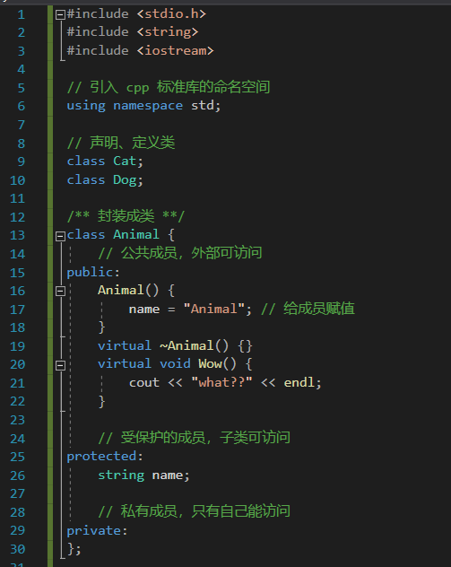
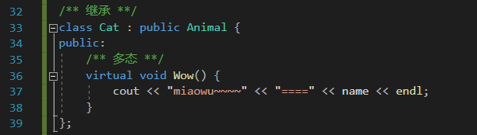
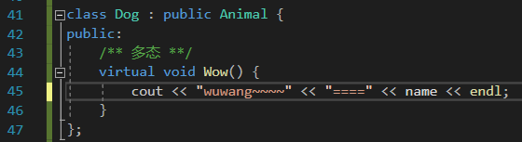
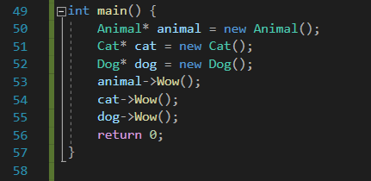
3.2 OOP思想及实现 ——阿辉
3 面向对象程序设计
例题：用OOP描述动物，猫，狗的关系，以及打印叫声

Slide 8
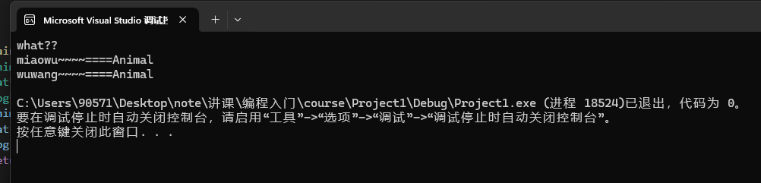
3.2 OOP思想及实现 ——阿辉
3 面向对象程序设计
例题：用OOP描述动物，猫，狗的关系，以及打印叫声

Slide 9
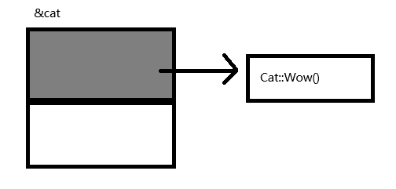
3.2 OOP思想及实现 ——阿辉
3 面向对象程序设计
CPP多态的实现：虚表

Slide 10
课堂小结 ——阿辉
3 面向对象程序设计
OOP思想：封装、继承、多态

Slide 11
谢谢倾听 —— 阿辉

